Slide 1

ПРОЕКТ «ТВОРЮДОБРО»
Руководитель волонтерского направления ООО «Аптека»
Свердловская область, г. новоуральск
Колмакова ЕлЕНА Олеговна

Slide 2
С ЧЕГО МЫ НАЧИНАЛИ И К ЧЕМУ МЫ ПРИШЛИ…
За короткий период проект «ТворюДобро» прошел путь от одного энтузиаста-добровольца до создания отдельного волонтерского направляения в организации ООО «Аптека», которая за 1 год работы насчитывает более 180 активных волонтеров. Проект создан на базе предприятия ООО «Аптека», в сотрудничестве с МОО «Союз ветеранов боевых действий г. Новоуральска, Свердловским Областном Медицинским колледжем и Новоуральским местным отделением Общероссийской общественной организацией «Российский Красный Крест».
Проект «ТворюДобро» создан для объединения волонтеров и доноров в общем стремлении помочь тем, кто нуждается в помощи. Одно из приаритетных направлений волонтерства: Обучение и плетение маскировочных сетей. Начинали от плетения из лент, из подручных тканей до изготовления маскировочных сетей из профессиональных материалов. Обучившись сами, мы делимся опытом с другими волонтерами. И для этого организуем мастер-классы, снимаем обучающие и информационные ролики, проводим онлайн консультации в соцсетях.
Донорское направление, так же имеет приоритетный статус. Проводятся донорские акции, мероприятия, обучающие лекции.
Создано сообщество в VK «ТворюДобро», ведется личная страница руководителя направления, которая насчитывает более 3000 подписчиков.
Чем больше волонтеров к нам присоединяется, тем больше мы убеждаемся, что наша
деятельность необходима.

Slide 3
ЧЕМ ЗАНИМАЕМСЯ?
Проект "Творю Добро" создан для объединения волонтеров и доноров в общем стремлении помочь тем, кто нуждается в помощи.
Мы предоставляем возможность для всех желающих принять участие в благотворительных мероприятиях, помощи нуждающимся и улучшению мира вокруг нас.
Наша цель - создать сообщество людей, готовых отдать свое время, энергию и ресурсы для того, чтобы сделать мир лучше и поддержать тех, кто нуждается в помощи.
Для этого организуем различные благотворительные акции, сбор средств, волонтерские проекты и другие мероприятия для того, чтобы вместе делать добрые дела и влиять на позитивные изменения в обществе. Волонтеры нашего проекта помогают в сборе гуманитарной помощи для добровольцев и мобилизованных в зону СВО, поддерживают гражданское население.

Slide 4
НАСТАВНИЧЕСТВО
Целью нашего наставничества является оказание помощи волонтерам в приобретении необходимых навыков и опыта работы, соблюдении дисциплины, а также воспитание у них требовательности к себе и заинтересованности в результатах волонтерства, направленных на обеспечение доступности, повышение эффективности и качества предоставления населению услуг в сфере социального обслуживания.
Наставничество решает следующие задачи:
1. Повышение качества подготовки и квалификации волонтеров.
2. Развитие у новых волонтеров позитивного отношения к волонтерству, возможность быстрее достичь показателей, необходимых проекту.
3. Экономия времени руководителя проекта на обучение и оценку новых волонтеров.
Функции наставников:
1. Помогают вырастить хорошего волонтера из новичка: передают знания, делятся опытом, курируют задачи.
2. Знакомят с волонтерами, объясняют правила и нормы волонтерского направления — помогают освоиться в коллективе.

Slide 5
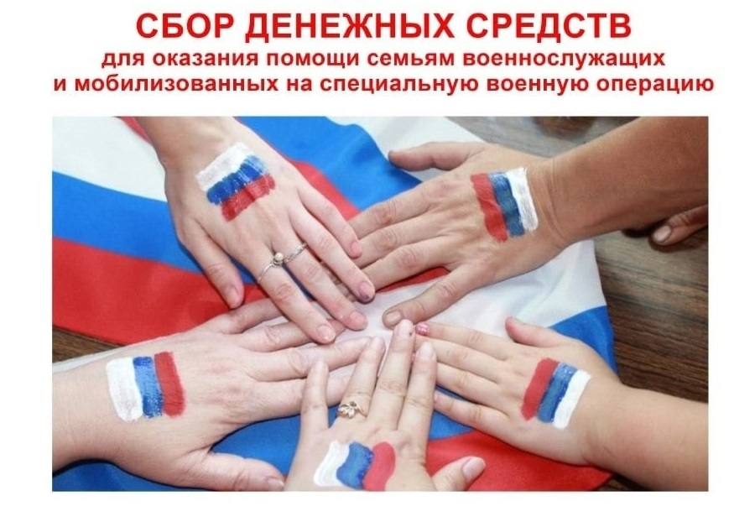
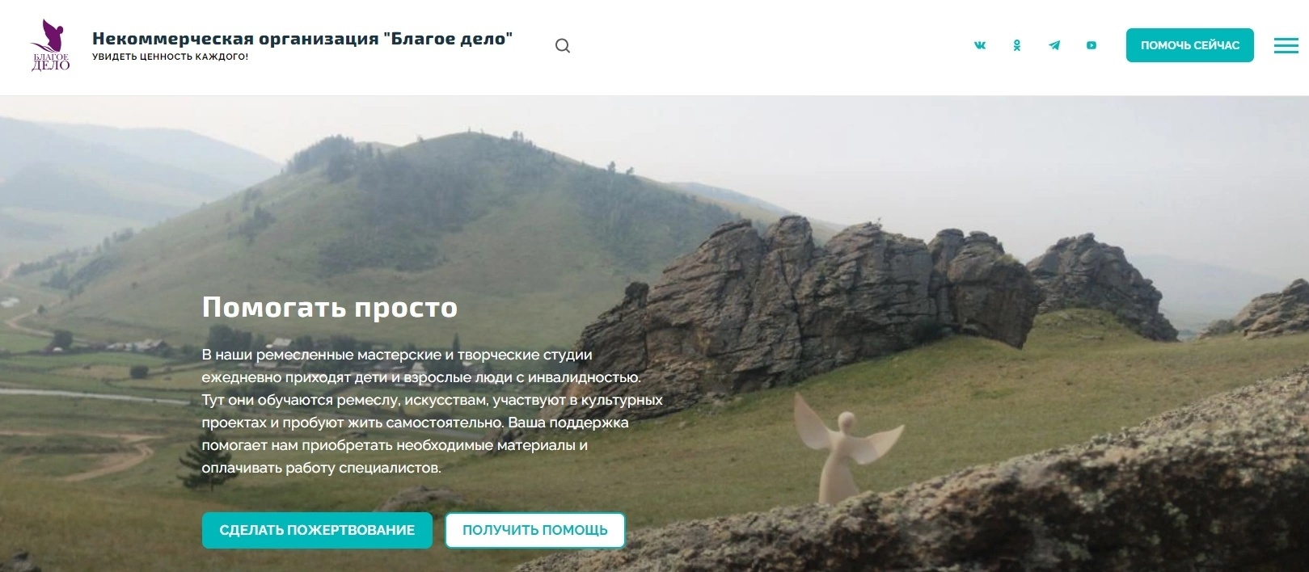
СБОРЫ ДЕНЕЖНЫХ СРЕДСТВ - ДОБРОВОЛЬНЫЕ ПОЖЕРТВОВАНИЯ
Команда проэкта организует сборы добровольных пожертвований, на которые производится закуп материалов для плетения маскировочных сетей, которые, вместе с другим гуманитарным грузом, отправляются на зону СВО также, организуются сборы в помощь некомерческой организации «БлагоеДело» - это социальный комплекс с 6 ремесленными мастерскими, обучающих детей и взрослых с инвалидностью. Центр инклюзивной культуры и квартиры сопровождаемого проживания.

Slide 6
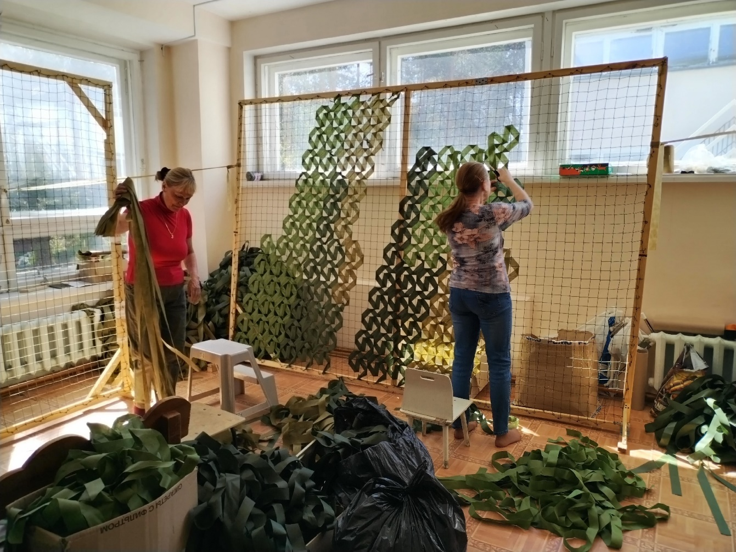
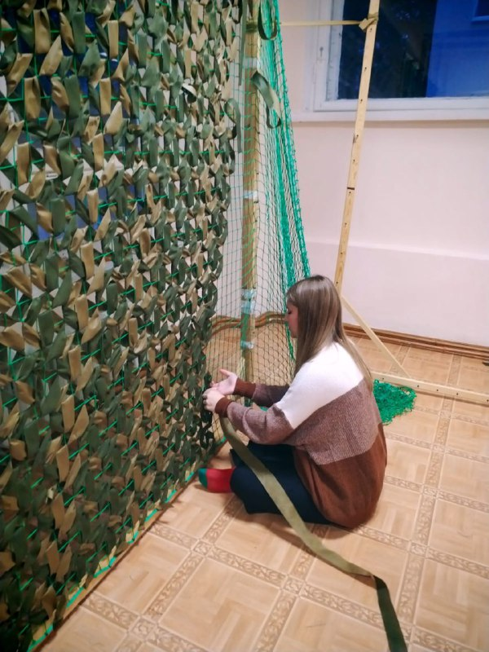
МАСКИРОВОЧНЫЕ СЕТИ
Маскировочные сети, являясь элементом маскировки, позволяют эффективно защищать жизни и
здоровье наших военнослужащих, а также скрывать позиции и технику от глаз неприятеля. К
сожалению, масксети это расходный материал. Поэтому пользуются постоянным спросом у
военнослужащих и этот спрос растет.

Slide 7
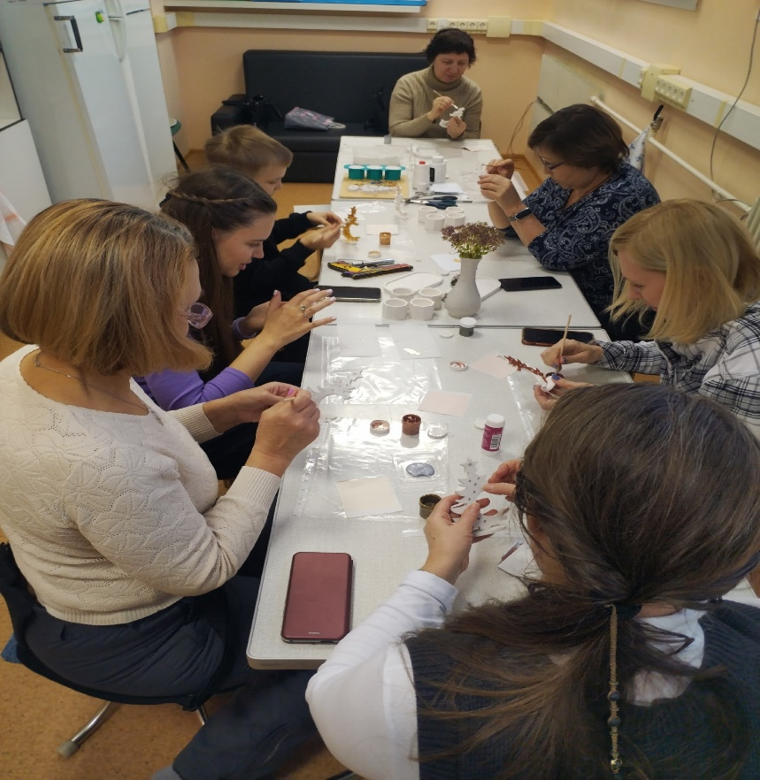
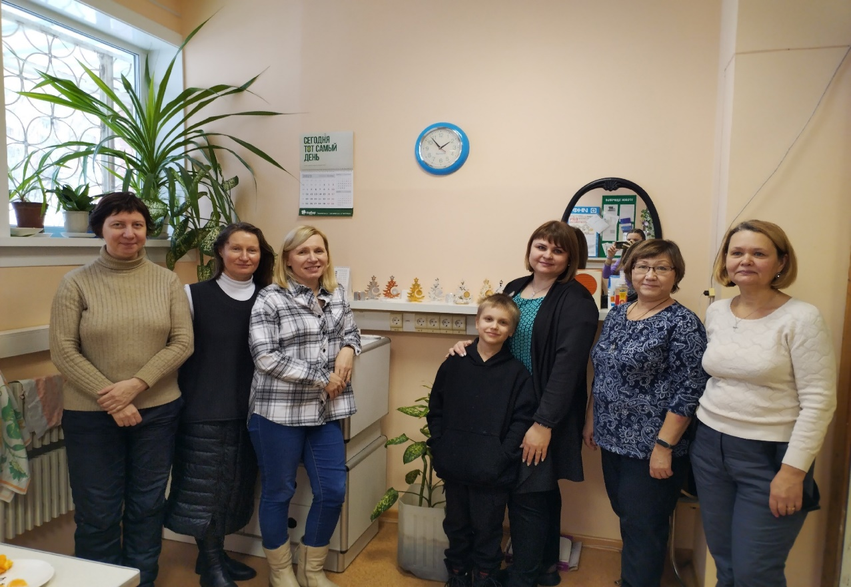
ОРГАНИЗАЦИЯ ТВОРЧЕСКИХ МАСТЕР-КЛАССОВ
В настоящее время возрождается интерес к рукотворным изделиям декоративно прикладного творчества.
В проект «ТворюДобро» обучает детей и взрослых техникам декоративно-прикладного искусства.

Slide 8
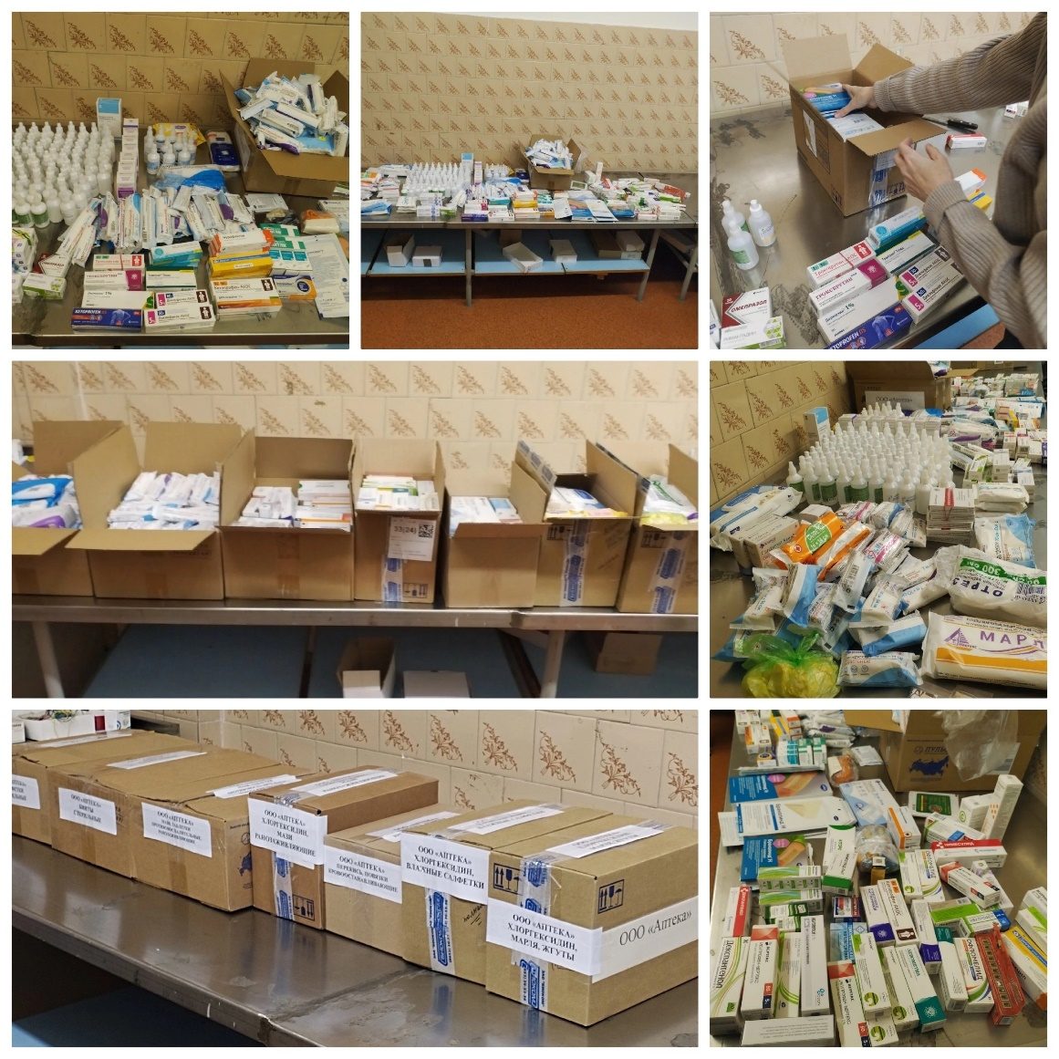
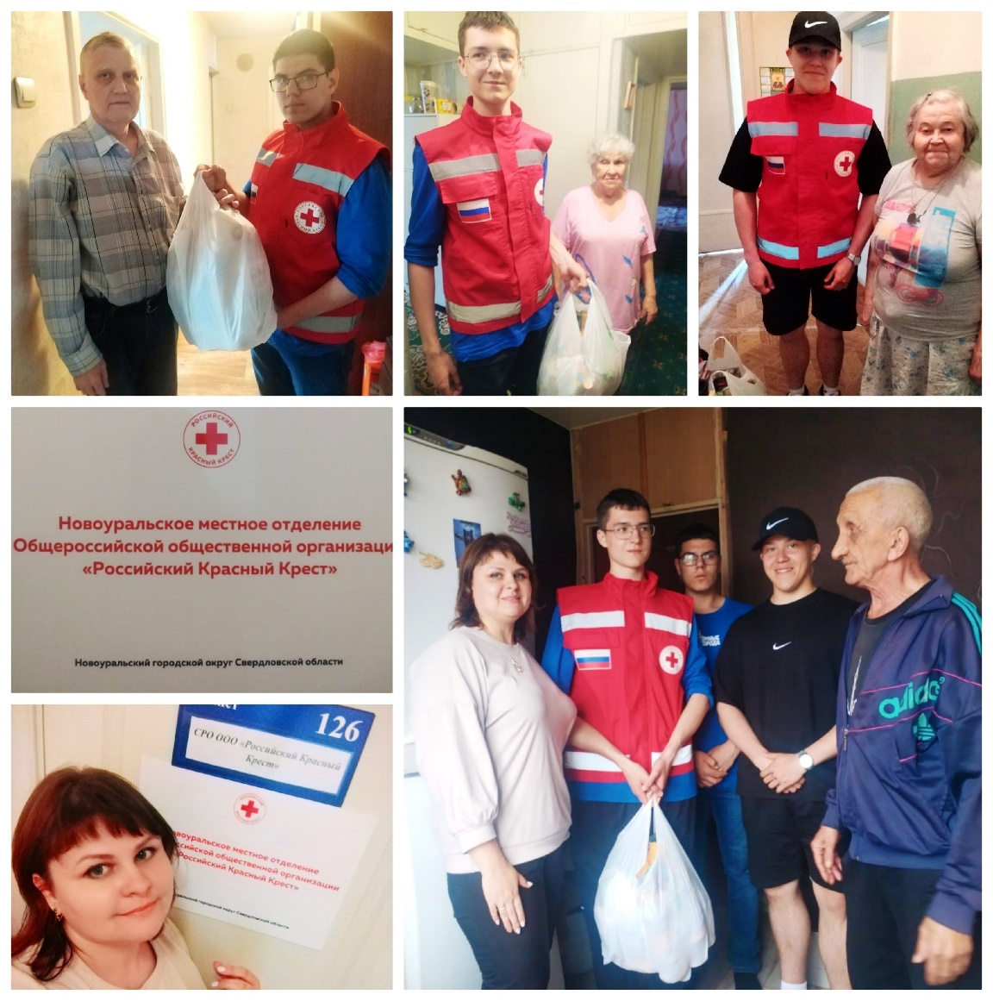
ГУМАНИТАРНАЯ ПОМОЩЬ
Организуем сборы гуманитарной помощи для военных на СВО, помогаем не работающим пенсионерам, рпазводим продуктовые наборы, совместно с ООО «РКК»

Slide 9
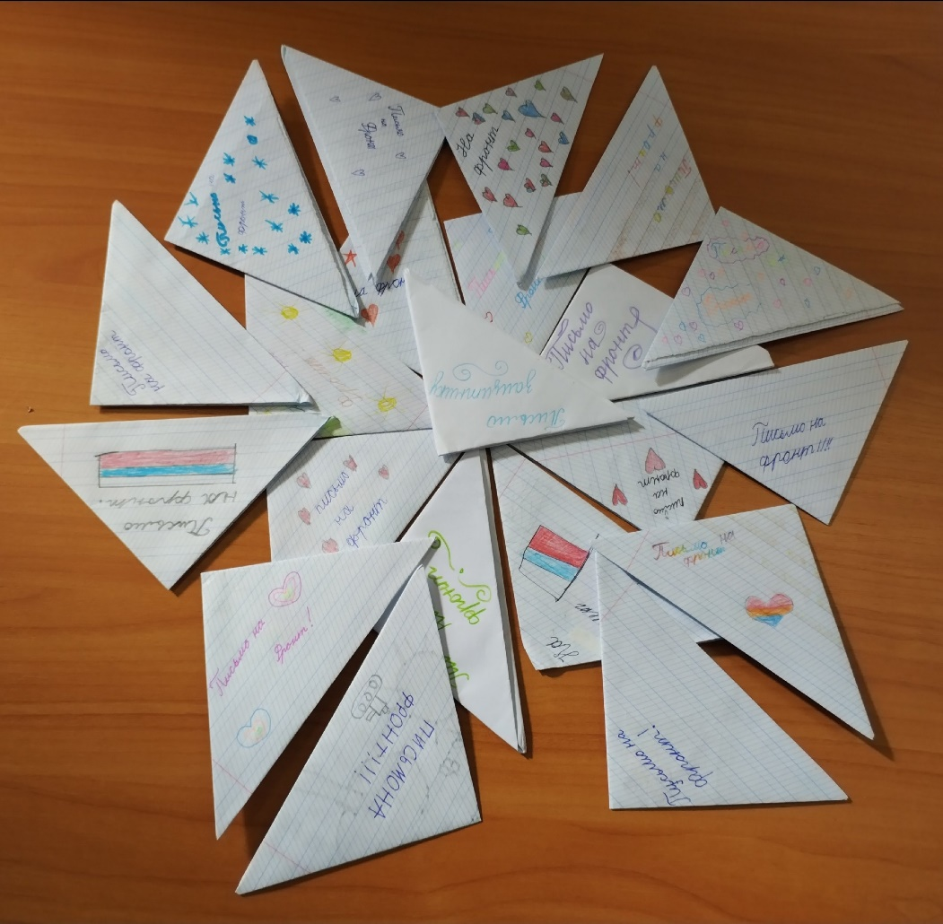
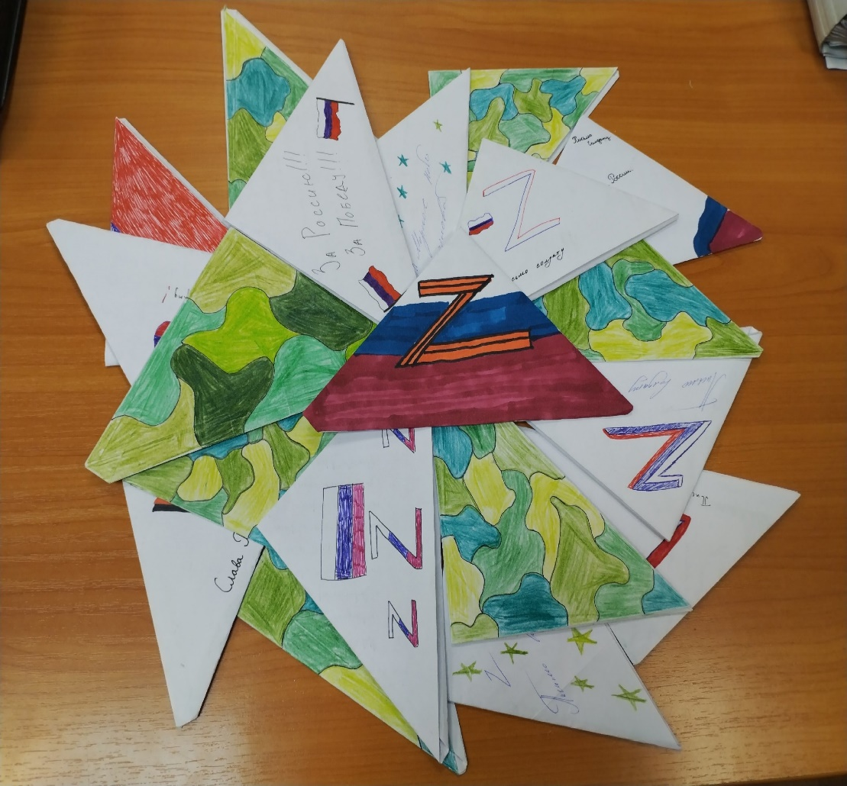
АКЦИЯ «ПИСЬМО СОЛДАТУ»
Организуем акции «Письмо солдату», помогают в реализации школы города, детские письма и рисунки, вкладываем в посылки ребятам.
Они очень поднимают настроение и боевой дух наших защитников..

Slide 10
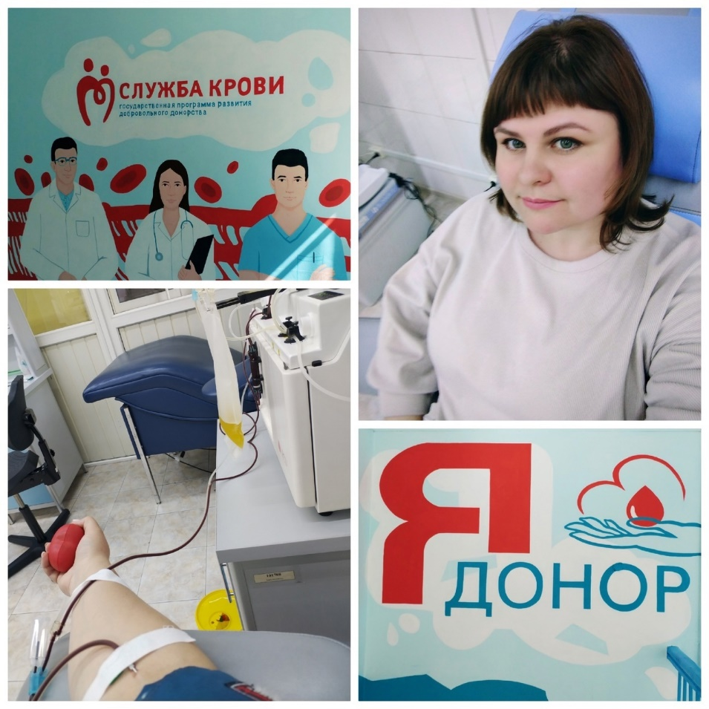
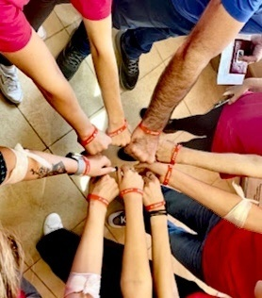
ДОНОРСКИЕ АКЦИИ
Проводим донорские акции, информационно-разьеснительного характера.
Например «Поколение Добра» – акция, достойная истинных патриотов, готовых прийти на помощь нуждающимся и спасти жизнь человека.
Донорское мероприяте призвано сплотить молодое поколение вокруг одной из важнейших социальных миссий.

Slide 11

АКЦИЯ «БЛАГОТВОРИТЕЛЬНОЕ ДЕНЬ РОЖДЕНИЯ»
Проект "ТворюДобро" обретл новую грань, благотворительность в День Рождения вместо подарков и цветов – это не просто акция, это новый подход к благотворительности.
Многим со стороны кажется, что благотволрительные фонды получают в свой адрес только большие пожертвования, что деньги на них чуть ли не сыплются со всех сторон. Конечно, крупные суммы тоже поступают. Но основа, главный сбор – это деньги, которые жертвуют неравнодушные люди. По 50, 100, 500 рублей – все ценно, все идет в дело. И если именинник соберет 1 тысячу рублей – это уже здорово, это тоже отправится в общую копилку!
Мы провели акцию, и она оказалась успешной. Все собранные средства направлены на благотворительность.

Slide 12

РЕЗУЛЬТАТЫ ДЕЯТЕЛЬНОСТИ ПРОЕКТА «ТВОРЮДОБРО»
- создание постоянно действующего волонтерского направления при предприятии ООО «Аптека»
- формирование активной волонтерской группы, численностью более 60 человек
- наличие наставников, которые промогают приобрести опыт волонтерской деятельности
- инвестиции в будующее поколение, через воспитание, привлечение к волонтерству, повышение уровня духовности, милосердия, эмпатии у участников проекта и у приглашенных в проект школьников
- увлеченность обучающихся идеями добра и красоты, духовного и физического совершенствования

Slide 13
ПЛАНЫ ПРОЕКТА НА БУДУЮЩЕЕ
Планируем развивать дальше проект «ТворюДобро», привлекать все больше волонтеров.
Добровольческая деятельность позволяет вололнтерам попробовать себя в различных сферах и понять, что им нравится, чем они готовы заниматься и приносить пользу обществу, а наставники умело в этом помогают.
Участие в волонтерском движении дает возможность получить знания и навыки, необходимые, чтобы стать профессионалом, и это повышает конкурентоспособность вололнтеров.

